Slide 1


دليل المتدرّب
مبادئ تعلّم الكبارU.6.1
مرحبًا بكم في رحلة جديدة نحو تدريب أكثر فاعلية وتأثيرًا. هذا الدليل رفيقكم في رحلة تعلّم تساعدكم على فهم كيفية تعلّم الكبار، واكتشاف أفضل السبل لتحويل هذه المعرفة إلى ممارسات تدريبية فعّالة في بيئة التعليم والتدريب التقني والمهني.

Slide 2
اليوم | 8:30–9:00 | 9:00–9:50 | 10 | 10:00–10:50 | 10:50–11:40 | 10 | 11:50–12:40 | 12:40–1:30
اليوم 1 | التقييم القبلي والتعارف | افتتاح الوحدة ومبادئ تعلم الكبار | استراحة | نظريات ومنظورات التعلم | تحليل مواقف تدريبية | استراحة | تطبيق مبادئ تعلم الكبار | تطبيق على موقف أو مهارة مهنية
اليوم 2 | مراجعة اليوم الأول | استراتيجيات التعلم |  | أنماط وتفضيلات التعلم | اختيار الاستراتيجية المناسبة للكفاية |  | تحليل استراتيجيات وأنماط التعلم | مهمة تطبيقية: اختيار استراتيجية مناسبة
اليوم 3 | مراجعة وربط الاستراتيجيات بالأدوات | أدوات التعليم |  | أدوات التقييم والأدلة على التعلم والأداء | ربط الأدوات بالمعارف والمهارات والاتجاهات (A-S-K) |  | من الكفاية إلى الأداة والدليل | تحليل الأدوات والتمهيد للنشاط 4
اليوم 4 | مراجعة نموذج خطة الدرس ومتطلبات التكليف | تحليل خطة الدرس والكفاية ونواتج التعلم |  | دمج مبادئ التعلم والاستراتيجيات والأنماط | اختيار أساليب التيسير وأدوات التعليم والتقييم |  | استكمال ومراجعة خطة الدرس | عرض الخطط، التغذية الراجعة، التحسين، التقييم البعدي وتقييم التدريب

Slide 3
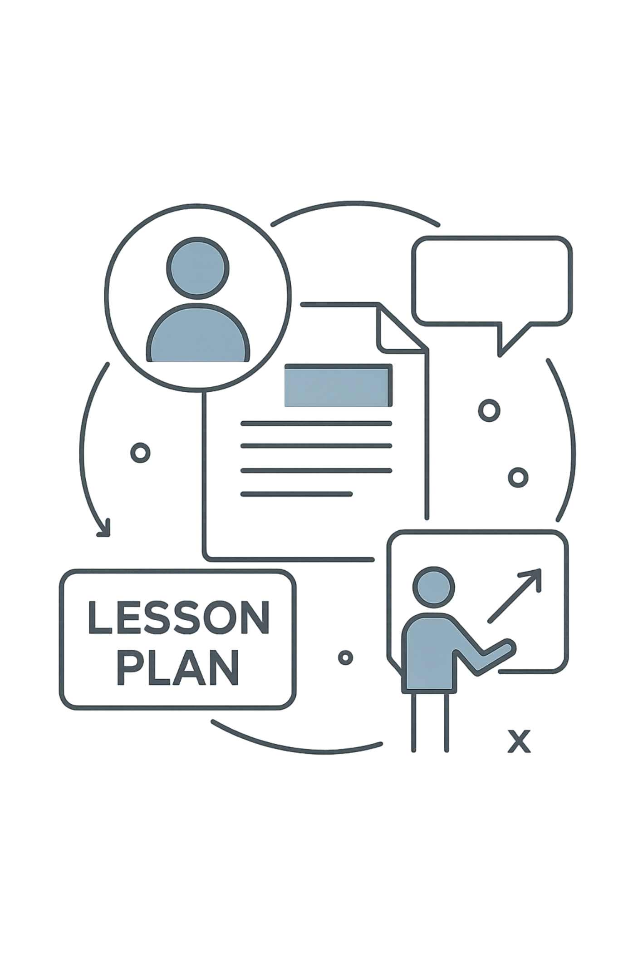
النشاط 4
تصميم خطة درس تدمج مبادئ واستراتيجيات وأساليب وأنماط تعلم الكبار في التعلم والتقييم
المدة
10 ساعات
أسلوب التنفيذ
تعلم ذاتي — عمل فردي — تكليف بتوجيه من ميسر الدورة
ستصمم خطة درس مهنية تقنية متكاملة تدمج مبادئ تعلم الكبار واستراتيجياته وأساليبه وأنماطه، وتربطها بأهداف التعلم وأنشطة المتدربين وأدوات التعليم والتقييم.

Slide 4
بنهاية هذا النشاط، ستكون قادرًا على:
اختيار أدوات التعليم والتقييم المناسبة وربطها
بنواتج التعلم والمهام المهنية المحددة في الخطة
تحديد مواضع مناسبة داخل خطة درس مهنية قائمة لإدماج
استراتيجيات وأنماط وأساليب التعلم
مراجعة مدى اتساق عناصر الدمج مع نواتج التعلم وطبيعة المهمة
المهنية
توضيح كيفية ظهور اختياراتك داخل مراحل الدرس، مع تبرير
ملاءمتها لطبيعة التعلم والمهارة المهنية
تعلّمت في الأنشطة السابقة مبادئ تعلم الكبار واستراتيجياته وأساليبه وأنماطه، وتعرّفت إلى أدوات التعليم والتقييم وكيفية اختيارها بما يتناسب مع طبيعة التعلم والممارسة المهنية.

Slide 5
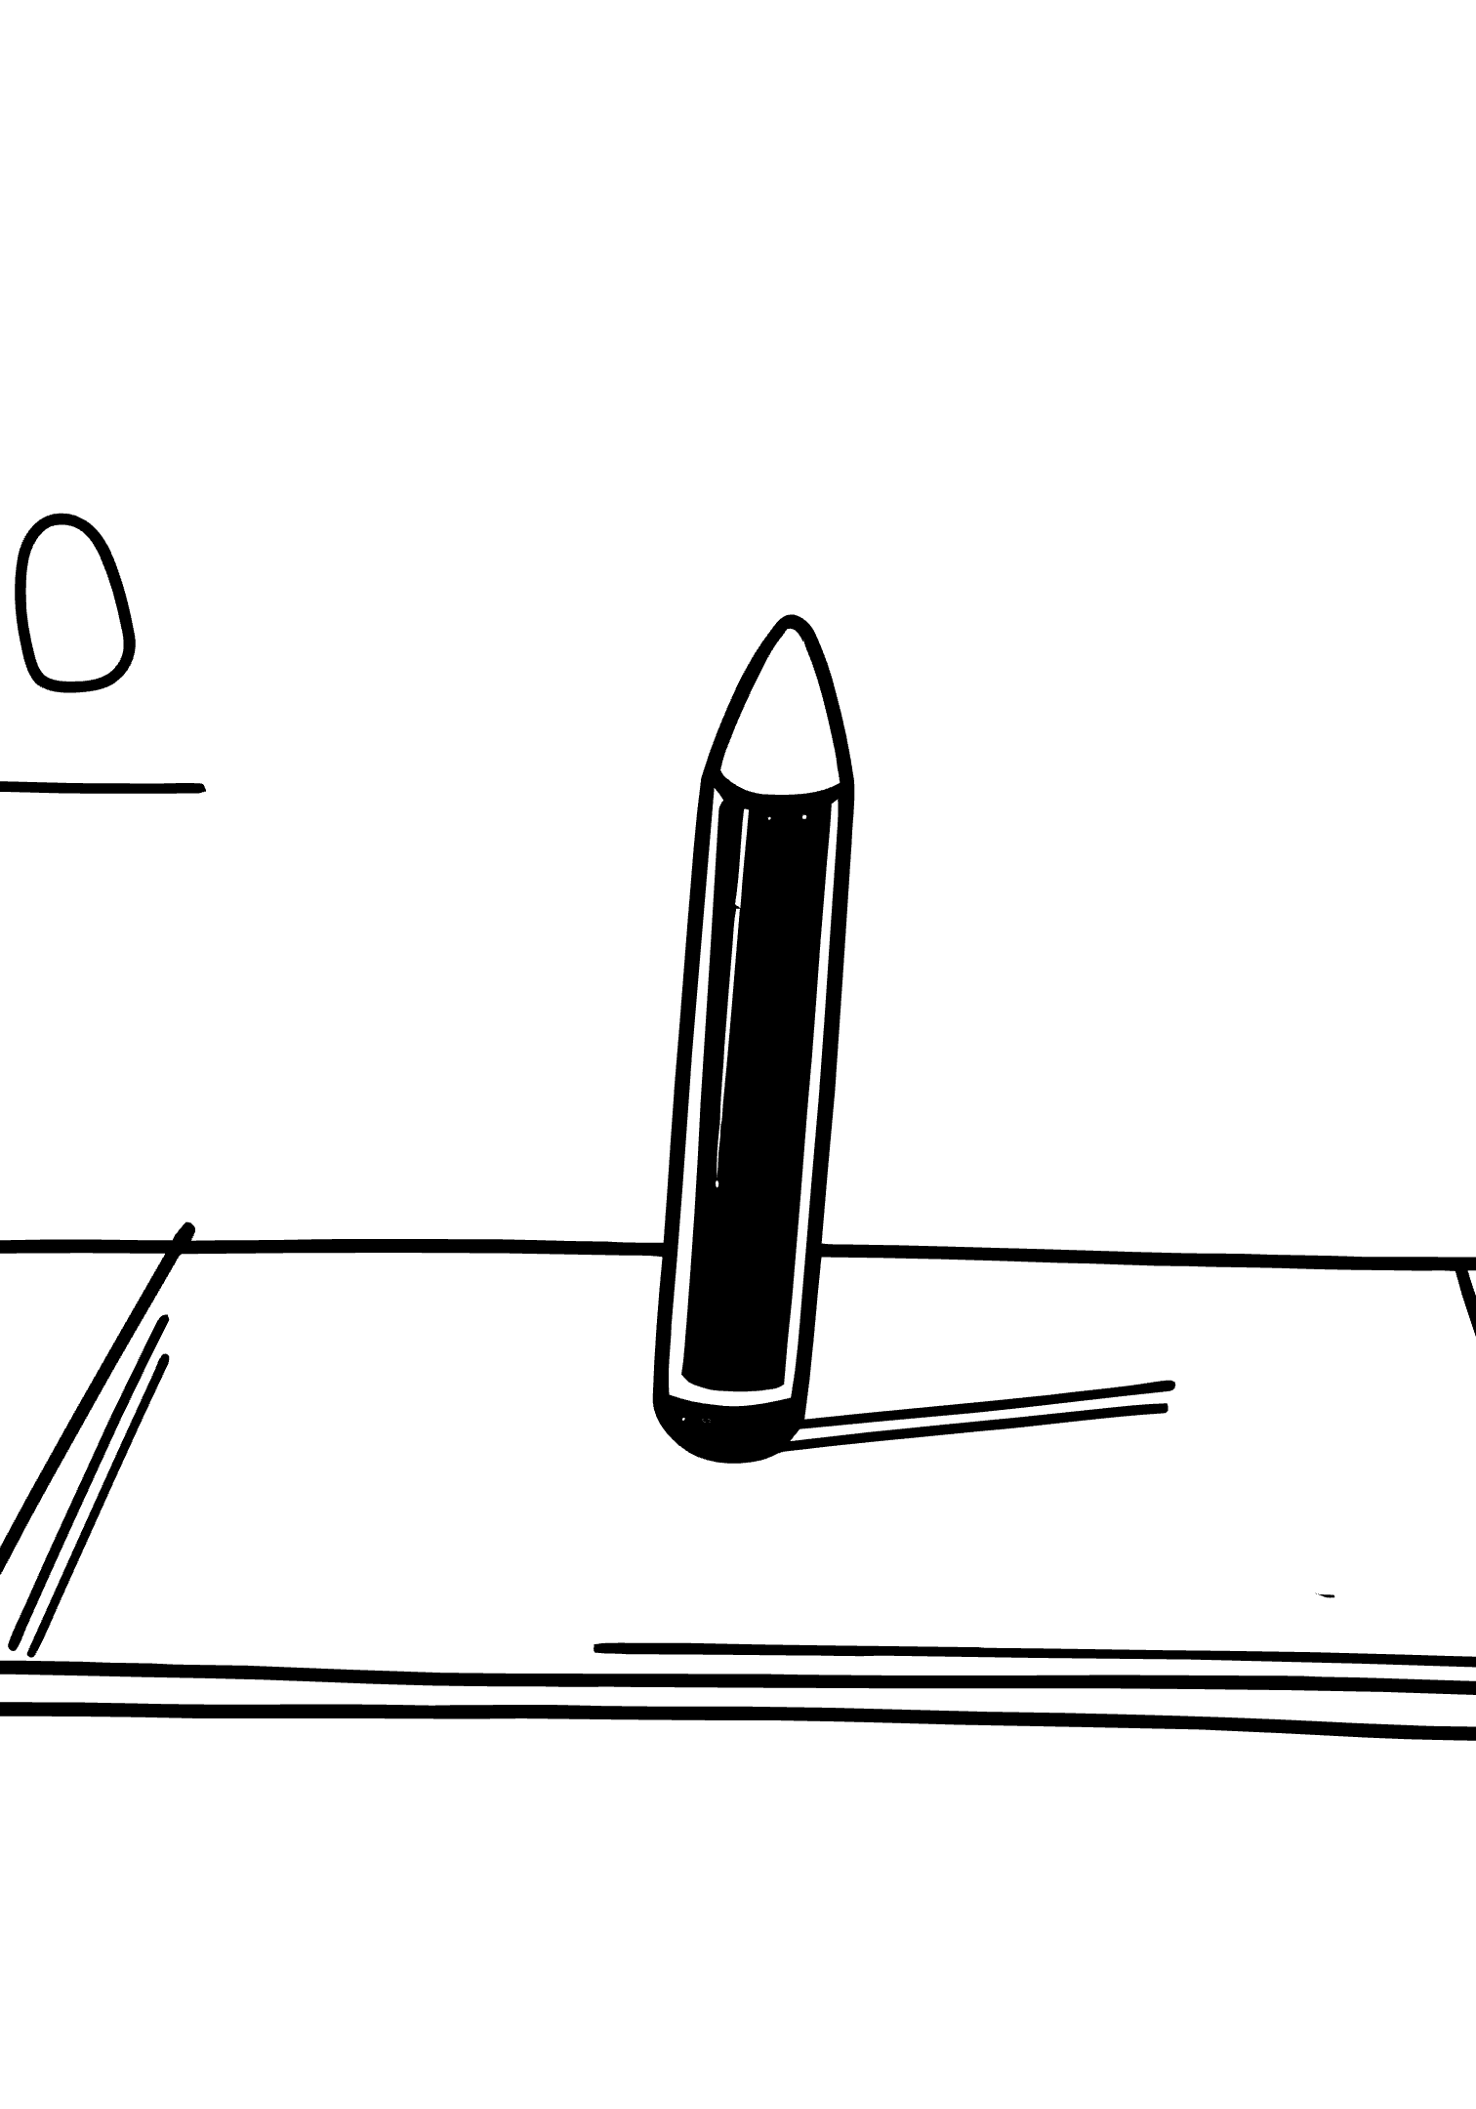
تمهيد
في هذا النشاط، لن تتعلم كيفية إعداد خطة درس أو تصميم عناصرها الأساسية من الصفر؛ وإنما ستطبّق ما تعلمته سابقًا من خلال دمج مبادئ تعلم الكبار واستراتيجياته وأساليبه وأنماطه وأدوات التعليم والتقييم داخل نموذج خطة درس مهني مقدم لك.
ستستخدم نموذجًا جاهزًا ومثالًا مكتملًا لخطة درس، وستكون العناصر الأساسية للتخطيط، مثل الكفاية ونواتج التعلم ومراحل الدرس، معطاة لك أو مأخوذة من درس قائم. وسيتركز عملك على استكمال العناصر المرتبطة بدمج تعلم الكبار، واختيار الاستراتيجيات والطرق والأساليب والأدوات المناسبة، وتوضيح كيفية ظهورها داخل الدرس، مع تبرير ملاءمة اختياراتك.
لن تُقيَّم في هذا النشاط على قدرتك على تصميم خطة درس كاملة، وإنما على قدرتك على دمج ما تعلمته سابقًا داخل النموذج المقدم، وعلى مدى اتساق اختياراتك وملاءمتها لنواتج التعلم وطبيعة المهنة أو المهارة المستهدفة.

Slide 6
قبل البدء، راجع بصورة سريعة ما تعلمته في الأنشطة السابقة:
استراتيجيات وطرائق وأساليب التعلم والتيسير
المناسبة للتعلم المهني.
مبادئ تعلم الكبار وكيف يمكن أن تظهر في
تجربة التعلم.
أدوات التعليم والتقييم وعلاقتها بنوع التعلم المطلوب.
تنوع المتعلمين وكيفية توفير خبرات تعلم
متعددة وملائمة.
العلاقة بين نواتج التعلم وأنشطة المتدربين والاستراتيجيات والأدوات وأدلة التعلم والتغذية الراجعة.

Slide 7
نموذج خطة درس للتعليم والتدريب التقني والمهني
تنفيذ الدرس: الأداة 12
المرحلة/ الجزء | الزمن | نشاط المدرّب/ الميسّر | نشاط المتدربين | الاستراتيجية/ الطريقة | أداة التعليم/ المورد | التقييم والدليل | التغذية الراجعة
التهيئة/ الربط بالخبرة
تقديم/ استكشاف التعلم
العرض/ النمذجة أو الشرح
الممارسة الموجهة
التطبيق/ المهمة المهنية
التقييم/ التحقق من التعلم
الإغلاق/ التأمل

Slide 8
مثال مكتمل: دمج تعلم الكبار داخل خطة درس
التفاصيل | العنصر
مركز التدريب المهني | المركز/المؤسسة التدريبية
تكنولوجيا المعلومات | العائلة المهنية
الدعم الفني وصيانة الأنظمة | المهنة/التخصص
تشخيص مشكلة في نظام حاسوبي | موضوع الدرس
تشخيص مشكلة تقنية وتحديد الإجراء المناسب لمعالجتها وفق الإجراءات المعتمدة | الكفاية/المهمة المهنية
90 دقيقة | مدة الدرس
12 متدربًا | عدد المتدربين
مختبر حاسوب | مكان التدريب
معرفة أساسية بمكونات الحاسوب واستخدام أنظمة التشغيل | المتطلبات السابقة للتعلم
فيما يلي مثال لخطة درس مكتملة يوضح كيفية دمج مبادئ تعلم الكبار واستراتيجياته وطرائقه وأساليب التيسير وأدوات التعليم والتقييم داخل درس مهني.
في هذا المثال، تكون عناصر التخطيط الأساسية، مثل موضوع الدرس والكفاية ونواتج التعلم ومراحل الدرس، محددة مسبقًا. ويتركز المثال على كيفية اختيار عناصر التعلم والتقييم ودمجها بصورة مترابطة.

Slide 9
نواتج التعلم
البعد | ما يُتوقع من المتدرب أن يتعلمه/يؤديه
المعارف (K) | أن يوضح المتدرب خطوات تشخيص المشكلة التقنية وأهم المعلومات التي ينبغي جمعها قبل تحديد الإجراء المناسب.
المهارات (S) | أن ينفذ المتدرب خطوات تشخيص مشكلة تقنية باستخدام الأدوات والإجراءات المحددة.
الاتجاهات/السلوكيات المهنية (A) | أن يلتزم المتدرب بإجراءات العمل المنظمة، ويتواصل بصورة مهنية عند مناقشة المشكلة والحل المقترح.

Slide 10
مراحل الدرس الأساسية
المرحلة/الجزء | الزمن | نشاط المدرّب/الميسّر | نشاط المتدربين | الاستراتيجية/الطريقة | أداة التعليم/المورد | التقييم والدليل | التغذية الراجعة
التهيئة/الربط بالخبرة | 10 دقائق | يطرح أسئلة حول خبرات المتدربين السابقة في التعامل مع المشكلات التقنية، ويعرض موقفًا مهنيًا قصيرًا حول تعطل جهاز حاسوبي. | يشاركون بخبراتهم السابقة، ويصفون كيف تعاملوا مع مشكلات تقنية مشابهة، ويناقشون الموقف المعروض. | التعلم القائم على المشكلات، مع المناقشة وطرح الأسئلة | موقف مهني قصير، وصورة أو وصف لمشكلة تقنية | أسئلة شفهية تكشف الخبرات السابقة وطريقة تحليل المشكلة | يقدم المدرّب تعليقات قصيرة لتصحيح المفاهيم الأولية وربط خبرات المتدربين بالإجراء المهني المطلوب.
تقديم/استكشاف التعلم | 10 دقائق | يعرض المشكلة المهنية ويوجه المتدربين إلى تحديد المعلومات التي يحتاجون إليها لفهم المشكلة وتشخيصها. | يحللون المشكلة، ويحددون المعلومات المطلوبة، ويناقشون الاحتمالات الأولية لأسباب المشكلة. | التعلم القائم على المشكلات، والعمل الجماعي | حالة مهنية، وورقة عمل لتحديد المشكلة والمعلومات المطلوبة | مراجعة إجابات المتدربين ومناقشة مبرراتهم | يوجه المدرّب النقاش ويقدم تغذية راجعة حول المعلومات التي ينبغي جمعها قبل التشخيص.

Slide 11
مراحل الدرس الأساسية
المرحلة/الجزء | الزمن | نشاط المدرّب/الميسّر | نشاط المتدربين | الاستراتيجية/الطريقة | أداة التعليم/المورد | التقييم والدليل | التغذية الراجعة
العرض/النمذجة أو الشرح | 15 دقيقة | يعرض خطوات تشخيص المشكلة وينمذج طريقة تنفيذها، مع توضيح سبب اتباع كل خطوة. | يلاحظون خطوات التنفيذ، ويطرحون الأسئلة، ويسجلون النقاط الرئيسة في إجراء التشخيص. | العرض العملي والنمذجة | جهاز حاسوب، وأدوات التشخيص، وقائمة خطوات الإجراء | أسئلة شفهية أثناء العرض للتحقق من فهم الخطوات وتسلسلها | يصحح المدرّب الإجابات ويقدم توضيحات فورية عند ظهور أي صعوبة في فهم الخطوات.
الممارسة الموجهة | 20 دقيقة | يوجه المتدربين أثناء تنفيذ خطوات التشخيص، ويتابع أداءهم ويقدم الدعم عند الحاجة. | ينفذون خطوات التشخيص بصورة موجهة، ويستخدمون الأدوات المحددة، ويطلبون التوجيه عند الحاجة. | الممارسة الموجهة والتعلم بالممارسة | أجهزة حاسوب، وأدوات التشخيص، وقائمة خطوات الإجراء | ملاحظة أداء المتدربين باستخدام قائمة تحقق أولية | يقدم المدرّب تغذية راجعة فورية حول خطوات التنفيذ، ويوجه المتدربين إلى تصحيح الأخطاء وتحسين الأداء.

Slide 12
مراحل الدرس الأساسية
المرحلة/الجزء | الزمن | نشاط المدرّب/الميسّر | نشاط المتدربين | الاستراتيجية/الطريقة | أداة التعليم/المورد | التقييم والدليل | التغذية الراجعة
التطبيق/المهمة المهنية | 20 دقيقة | يكلف المتدربين بتشخيص مشكلة مشابهة، ويتابع الأداء دون التدخل إلا عند الحاجة. | ينفذون مهمة التشخيص بصورة أكثر استقلالية، ويحددون المشكلة والإجراء المناسب لمعالجتها. | التعلم القائم على المهام والتعلم بالممارسة | جهاز حاسوب يتضمن مشكلة محاكية، وأدوات التشخيص، وقائمة فحص | ملاحظة تنفيذ المهمة والتحقق من دقة خطوات التشخيص والإجراء المقترح | يقدم المدرّب تغذية راجعة بعد تنفيذ المهمة، ويوضح نقاط القوة والجوانب التي تحتاج إلى تحسين.
التقييم/التحقق من التعلم | 10 دقائق | يطلب من كل متدرب تنفيذ المهمة أو جزء منها، ويلاحظ الأداء باستخدام قائمة تحقق. | ينفذون المهمة وفق الإجراءات المحددة، ويقدمون الدليل على قدرتهم على التشخيص بصورة مستقلة. | تقييم الأداء العملي | قائمة تحقق، وجهاز حاسوب، وأدوات التشخيص | قائمة تحقق تتضمن خطوات التشخيص ومعايير الأداء المحددة | يقدم المدرّب تغذية راجعة فردية مرتبطة بمعايير الأداء، ويوضح للمتدرب ما يحتاج إلى تحسينه.
الإغلاق/التأمل | 5 دقائق | يراجع مع المتدربين ما تم تعلمه، ويطرح أسئلة تأملية حول خطوات التشخيص والصعوبات التي واجهوها. | يتأملون في أدائهم، ويحددون ما أتقنوه وما يحتاج إلى تحسين، ويربطون التعلم بالمواقف المهنية التي قد يواجهونها. | التأمل والمناقشة | أسئلة تأملية ومناقشة جماعية | أسئلة ختامية وتلخيص المتدربين لما تعلموه | يقدم المدرّب تغذية راجعة ختامية، ويلخص النقاط الرئيسة ويوجه المتدربين إلى جوانب التحسين.

Slide 13
التكليف التطبيقي: دمج تعلم الكبار داخل خطة الدرس (خطوات التكليف)
راجع موضوع الدرس والكفاية ونواتج التعلم ومراحل الدرس المعطاة لك.
تحديد المنظور/المنظورات التي يستند إليها تصميم الدرس:
اختر منظورًا أو أكثر من منظورات التعلم التي ترى أنها تساعد في تصميم تجربة
التعلم، ووضح كيف سيظهر هذا المنظور في أنشطة المتدربين أو طريقة تقديم التعلم.
حدد مبدأ أو أكثر من مبادئ تعلم الكبار التي يمكن دمجها في الدرس، ووضح كيف سيظهر كل مبدأ في تجربة التعلم.
اختر استراتيجية أو استراتيجيات التعلم المناسبة لطبيعة نواتج التعلم والمهارة المهنية.
اختر طريقة أو طرق التعليم وأسلوب أو أساليب التيسير التي تدعم تنفيذ الاستراتيجية المختارة.
حدد أدوات التعليم والتقييم المناسبة، ووضح نوع الدليل الذي سيوفره التقييم على تعلم المتدربين أو أدائهم.
استكمل الحقول المتعلقة بدمج تعلم الكبار والاستراتيجيات والطرق والأساليب والأدوات في نموذج خطة الدرس.
راجع اختياراتك للتأكد من وجود ترابط بينها وبين نواتج التعلم وطبيعة المهمة المهنية.

Slide 14
التكليف التطبيقي: دمج تعلم الكبار داخل خطة الدرس
معيار النجاح
مخرج التكليف
يُعد التكليف ناجحًا عندما تظهر في النموذج اختيارات مناسبة ومترابطة بين مبادئ تعلم الكبار والاستراتيجيات والطرق والأساليب وأدوات التعليم والتقييم ونواتج التعلم، دون الحاجة إلى إعادة تصميم عناصر خطة الدرس الأساسية.
نموذج خطة درس مكتمل في الحقول المخصصة للتكليف، يوضح كيفية دمج مبادئ تعلم الكبار واستراتيجياته وأساليبه وأنماطه وأدوات التعليم والتقييم داخل درس مهني، مع توضيح ملاءمة هذه الاختيارات لنواتج التعلم وطبيعة المهنة أو المهارة المستهدفة.

Slide 15
تقييم النشاط 4 معايير تقييم إدماج عناصر التعلم في خطة الدرس
أداة التقييم 13
معيار التقييم | متحقق | متحقق جزئيًا | يحتاج إلى تحسين
يحدد الاستراتيجيات والأنماط وأساليب التعلم المناسبة لمراحل الدرس ونواتج التعلم. | ☐ | ☐ | ☐
يربط اختيارات الاستراتيجيات والأنماط والأساليب بطبيعة المهارة أو المهمة المهنية. | ☐ | ☐ | ☐
يختار أدوات التعليم والموارد المناسبة لدعم أنشطة المتدربين والتعلم المستهدف. | ☐ | ☐ | ☐
يختار أدوات تقييم مناسبة لنواتج التعلم، وتوفر أدلة ملائمة على تعلم المتدربين أو أدائهم. | ☐ | ☐ | ☐
يوضح كيفية ظهور عناصر الدمج المختارة داخل مراحل الدرس وأنشطة المتدربين. | ☐ | ☐ | ☐
يربط، عند الاقتضاء، مبادئ تعلم الكبار بالعناصر التي أدرجها في تجربة التعلم. | ☐ | ☐ | ☐
يبرر اختياراته ويوضح مدى ملاءمتها لنواتج التعلم وطبيعة المهمة المهنية. | ☐ | ☐ | ☐
يحافظ على عناصر خطة الدرس الأساسية المعطاة له، ويركز على استكمال عناصر الدمج المطلوبة دون إعادة تصميم الخطة. | ☐ | ☐ | ☐

Slide 16

النشاط 5
عرض خطة الدرس ومراجعتها وتحسينها
المدة
5 ساعات
أسلوب التنفيذ
تعلم مُيسّر عبر الإنترنت — عمل فردي وتفاعل جماعي بتوجيه من ميسّر الدورة
ستعرض خطة الدرس أمام زملائك، وتستفيد من التغذية الراجعة لإجراء التحسينات،
وتساهم في مناقشة خطط زملائك.

Slide 17

النتاجات المتوقعة من النشاط 5
المساهمة في مناقشة خطط الزملاء
3
الاستفادة من التغذية الراجعة
2
عرض خطة الدرس
1
مناقشة خطة الدرس مع الزملاء، والاستفادة من التغذية الراجعة المقدمة لإجراء التحسينات المناسبة.
عرض الخطة التي طورتها في النشاط الرابع أمام زملائك، وشرح منطق تصميمها واختياراتك.
طرح الأسئلة، وتقديم الملاحظات المهنية، واقتراح التحسينات المناسبة لخطط الزملاء.
الهدف من عرض الخطة ليس الدفاع عنها أو إثبات أنها خالية من الأخطاء، وإنما اختبارها من خلال الحوار المهني والاستفادة من وجهات نظر الآخرين.

Slide 18
الاستعداد لعرض خطة الدرس
قبل حضور الجلسة الميسّرة عبر الإنترنت، راجع خطة الدرس وتأكد من أنك قادر على توضيح:
الكفاية أو المهارة المهنية المستهدفة وأهداف التعلم
المعارف والمهارات والاتجاهات (K-S-A) ومبادئ تعلم الكبار التي وظفتها
الاستراتيجية والطريقة والأسلوب الذي اخترتهم وأنشطة المتدربين
أدوات ووسائط التعليم وأدوات التقييم وكيفية تقديم التغذية الراجعة
العلاقة بين عناصر الخطة وتسلسلها، وأي جوانب تحتاج إلى مزيد من التحسين
قبل العرض، اسأل نفسك: ما أهم قرار اتخذته عند تصميم خطتي؟ ولماذا اخترته؟

Slide 19
عرض خطة الدرس: ما يجب تضمينه
عند تقديم الخطة، ركز على منطق التصميم وليس على قراءة الخطة كاملة. يمكن أن يتضمن العرض:
أهم مبادئ تعلم الكبار التي وظفتها وكيف تظهر في النموذج
نواتج التعلم وأبعاد K-S-A ذات الصلة
نبذة مختصرة عن الدرس والمهمة أو المهارة المهنية المستهدفة
كيفية مراعاة تنوع المتعلمين وخبراتهم
الاستراتيجية والطريقة والأسلوب المستخدم، وأسباب اختيارها
الدليل الذي ستجمعه للتحقق من التعلم أو الأداء
أدوات التعليم والتقييم المستخدمة، وسبب ملاءمتها
أبرز أنشطة المتدربين المرتبطة بالاختيارات التي أجريتها

Slide 20
مناقشة خطة الدرس وتلقي التغذية الراجعة
بعد عرض خطتك، استمع إلى الملاحظات المتعلقة بـ:
وضوح أهداف التعلم
مدى ارتباط الخطة بالكفاية المهنية
توظيف مبادئ تعلم الكبار
ملاءمة الاستراتيجية والطريقة والأسلوب
فاعلية أنشطة المتدربين
مناسبة أدوات التعليم والوسائط
ملاءمة أدوات التقييم
العلاقة بين التعلم والتقييم
واقعية الخطة وقابليتها للتطبيق
تسلسل مراحل الدرس وإدارة الوقت
أثناء تلقي التغذية الراجعة، اسأل: هل تتوافق الملاحظة مع هدف الدرس؟ هل تساعد على تحسين تعلم المتدربين؟ هل يمكن تطبيقها في السياق المهني
الذي صممت له الخطة؟ هل تتوافق مع طبيعة المهمة المهنية؟ هل توجد أدلة أو أسباب تدعم تبنيها؟
ثم حدد الملاحظات التي ستتبناها، والملاحظات التي تحتاج إلى مزيد من التفكير أو التوضيح.

Slide 21
تحسين عناصر الدمج في خطة الدرس
بعد المناقشة، راجع خطة الدرس وأدخل التحسينات المناسبة. ركز بصورة خاصة على:
معالجة الفجوات
تحسين الأنشطة والأدوات
تحسين الأهداف
معالجة أي فجوات أو عدم اتساق بين عناصر الخطة وتعديل توزيع الوقت عند الحاجة
تحسين أنشطة المتدربين ومواءمة أدوات التعليم مع أهداف التعلم وتحسين أدوات التقييم
تعزيز دمج مبادئ تعلم الكبار وتعديل الاستراتيجية أو الطريقة أو الأسلوب إذا لزم الأمر
استخدم جدول سجل التحسينات لتوثيق التعديلات:
التعديل الذي أجريته | القرار المتخذ | الملاحظة /التغذية الراجعة

Slide 22
المشاركة في مناقشة خطط الزملاء
عند مراجعة خطة أحد الزملاء، انظر إليها من منظور المتعلم والمدرب معًا. يمكنك طرح أسئلة مثل:
حول التطبيق والوقت
حول التقييم والمواءمة
حول الأنشطة والاستراتيجية
حول الأهداف والمبادئ
هل يمكن تنفيذ النشاط في بيئة العمل الفعلية؟ هل الوقت المخصص للنشاط واقعي؟
هل هناك مواءمة بين الهدف ونشاط التعلم والتقييم؟ ما الدليل الذي سيُظهر تحقق التعلم؟
هل النشاط يتيح للمتعلم فرصة كافية للمشاركة والممارسة؟ هل الاستراتيجية مناسبة لطبيعة المهارة؟
ما الهدف الذي تسعى هذه المرحلة إلى تحقيقه؟ كيف يظهر مبدأ تعلم الكبار في هذا الجزء؟

Slide 23
تقديم تغذية راجعة مهنية للزملاء
تجنب العبارات العامة
التغذية الراجعة الجيدة تكون
❌ «الخطة جيدة.»
❌ «أعتقد أن هذا الجزء يحتاج إلى تعديل.»
✅ بدلاً من ذلك، وضح: ما الذي لاحظته؟ ولماذا؟ وما التحسين الذي تقترحه؟
محددة ومرتبطة بالخطة
مهنية وداعمة
قائمة على الملاحظة
قابلة للتحويل إلى تحسين عملي

Slide 24

التعلم من الأقران
أثناء استعراض خطط زملائك، لاحظ تنوع الطرق التي يمكن من خلالها توظيف مبادئ تعلم الكبار في مجالات مهنية مختلفة.
دوّن مثالاً واحداً على الأقل على:
فكرة جديدة
تعلمتها من خطة أحد الزملاء
استراتيجية أو طريقة
أعجبتك وترى إمكانية توظيفها في سياق آخر
أداة تقييم
يمكن أن تستفيد منها في تصميماتك المستقبلية
تعديل قابل للتطبيق
يمكن أن تطبقه على خطة الدرس الخاصة بك

Slide 25
مهمة التعلم في النشاط 5
خلال هذا النشاط، ستقوم بصورة فردية بما يلي:
العرض والمناقشة
مراجعة الخطة وإعداد العرض
عرض الخطة خلال الجلسة الميسرة، والمشاركة في مناقشتها وتسجيل التغذية الراجعة
مراجعة خطة الدرس التي أعددتها في النشاط الرابع وإعداد عرض مختصر لها
التغذية الراجعة للأقران
التحسين والتحديث
المشاركة في مناقشة خطط الزملاء وتقديم تغذية راجعة مهنية ومحددة
تحديد التحسينات المناسبة وتحديث خطة الدرس بناءً على التغذية الراجعة

Slide 26
معايير تقييم النشاط5
معيار التقييم | متحقق | متحقق جزئيًا | يحتاج إلى تحسين
يعرض خطة الدرس بوضوح وتسلسل منطقي | ☐ | ☐ | ☐
يشرح كيفية توظيف مبادئ تعلم الكبار في الخطة | ☐ | ☐ | ☐
يشرح أسباب اختياراته للاستراتيجيات والأساليب والأدوات | ☐ | ☐ | ☐
يوضح العلاقة بين نواتج التعلم وأنشطة المتعلمين والتقييم | ☐ | ☐ | ☐
يوضح ملاءمة أدوات التعليم والتقييم للتعلم المطلوب | ☐ | ☐ | ☐
يوضح الدليل المطلوب للتحقق من التعلم أو الأداء | ☐ | ☐ | ☐
يستجيب لأسئلة الزملاء بصورة مهنية | ☐ | ☐ | ☐
يستمع إلى التغذية الراجعة ويتفاعل معها بصورة بناءة | ☐ | ☐ | ☐
يحدد التحسينات المناسبة في ضوء التغذية الراجعة | ☐ | ☐ | ☐
يوظف التغذية الراجعة في تحسين خطة الدرس | ☐ | ☐ | ☐
يشارك بفاعلية في مراجعة خطط الزملاء | ☐ | ☐ | ☐
يقدم تغذية راجعة محددة وداعمة ومهنية | ☐ | ☐ | ☐
يستفيد من خبرات زملائه في تطوير ممارسته التدريبية | ☐ | ☐ | ☐

Slide 27
ناتج النشاط 5
خبرة عملية
سجل التحسينات
خطة درس مُحسَّنة
خبرة في عرض الخطط ومناقشتها وتقديم التغذية الراجعة المهنية للأقران
سجل بالتغذية الراجعة والتحسينات التي أجريتها على الخطة موثقة بصورة واضحة
خطة درس مهنية تقنية مُحسَّنة بعد مراجعتها في ضوء التغذية الراجعة من الزملاء والميسّر
لا تنتهي عملية تصميم الدرس عند إعداد الخطة؛ فالممارسة المهنية تتطور من خلال العرض والمناقشة والتغذية الراجعة والتأمل والتحسين المستمر.

